Slide 1
TEMA 3
HERENCIA, POLIMORFISMO, IDENTIDAD
3.1
HERENCIA (primera parte)

Slide 2
HERENCIA
La herencia es la única tecnología propia de la OO.
La herencia permite niveles altos de reutilización y de aumento de la fiabilidad de las aplicaciones.
El resto de técnicas ya existía y la OO se las apropió: encapsulación, ocultación de la información, la división en módulos, etc.

Slide 3
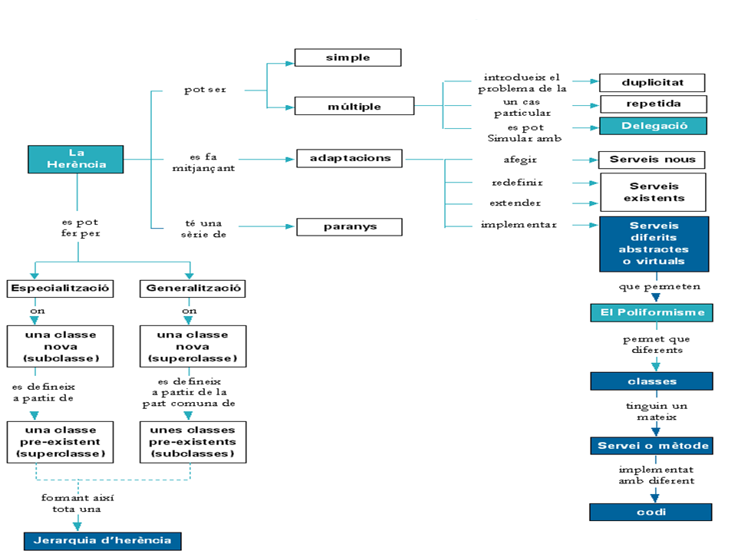

Slide 4
¿QUE ÉS LA HERENCIA?
La herencia es una tecnología que permite definir una nueva clase a partir de otra mediante la descripción de las diferencias entre ellas.
Al aplicar la herencia:
  La nueva clase es la subclase de la anterior.
  La clase de la que se hereda es la superclase de la nueva.

Slide 5
¿QUE ÉS LA HERENCIA? (II)
Cuando no podemos reutilizar una clase tal y como es (y esto es muy frecuente) podemos aplicar la herencia para crear una subclase que se adapte a nuestras necesidades.
Puesto que la nueva clase es más específica que la anterior y además lo hacemos de forma descendente se dice que aplicamos herencia por especialización.

Slide 6
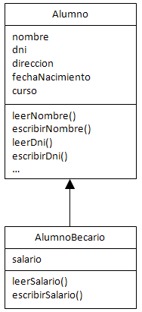
JERARQUÍA DE HERENCIA
En el ejemplo del alumno, supongamos que queremos definir un AlumneBecario, igual que el anterior pero con un atributo más (el importe de la beca –salario-) y servicios de acceso a este atributo (leerSalario()/escribirSalario())

Slide 7
JERARQUÍA DE HERENCIA (II)
El gráfico nos indica que hemos derivado (hemos definido) la clase AlumnoBecario a partir de Alumno.
También se dice que hemos creado una jerarquía de herencia.
La flecha indica el sentido entre la subclase y la superclase.

Slide 8
JERARQUÍA DE HERENCIA (III)
Todas las responsabilidades que tenía la clase Alumno las tiene también AlumnoBecario.
Por tanto, podemos escribir:
  alumnoBecario.escribirNombre("Paco");
  O también:
  alumnoBecario.escribirSalario(300);

Slide 9
HERENCIA EN JAVA
Para definir la clase AlumnoBecario a partir de Alumno:
public class AlumnoBecario extends Alumno {
private float salario;
public AlumnoBecario(String newNombre, int newDni) {
super(newNombre, newDni);
}
public float leerSalario() {
return salario;
}
public void escribirSalario(float newSalario) {
salario = newSalario;
}
}
extends se utiliza para derivar; indica que AlumnoBecario hereda de Alumno.
super sirve para hacer referencia desde una subclase a las responsabilidades de una superclase (en este caso se está llamando al constructor de la clase padre).

Slide 10
HERENCIA EN JAVA (II)
EJERCICIO:
  Vamos a utilizar la subclase AlumnoBecario anterior, utilizadla en el programa ‘Principal’.
  El programa principal solicitará el nombre del becario, su dni y su salario.
  Finalmente se mostrarán todos los datos por pantalla del becario.

Slide 11
HERENCIA EN JAVA (III)
SOLUCIÓN: Principal.java
package principal;
import java.util.Scanner;
import entidades.AlumnoBecario;
public class Principal {
public static void main(String[] args) {
AlumnoBecario alumnoBecario;
String textoUsuario = "";
System.out.print("Nombre? ");
Scanner sc = new Scanner(System.in);
textoUsuario = sc.next();
boolean continuar = false;
int dni = 0;

Slide 12
HERENCIA EN JAVA (III)
do {
try {
System.out.print("dni? ");
sc = new Scanner(System.in);
dni = sc.nextInt();
continuar = true;
} catch (Exception e) {
System.out.println("El dni debe ser numerico");
}
} while (!continuar);
// Ahora podemos crear al alumno
alumnoBecario = new AlumnoBecario(textoUsuario, dni);
// Pedimos el salario
continuar = false;
int newSalario = 300;
do {
try {
System.out.print("salario? ");
sc = new Scanner(System.in);

Slide 13
HERENCIA EN JAVA (IV)
newSalario = sc.nextInt();
continuar = true;
} catch (Exception e) {
System.out.println("El salario debe ser numerico, sin decimales");
}
} while (!continuar);
// Establecemos el salario
alumnoBecario.setSalario(newSalario);
// Mostramos el estado del becario
System.out
.println("El nombre es: " + alumnoBecario.getNombre() +
", el dni es: " + alumnoBecario.getDni() +
" y el salario es: " + alumnoBecario.getSalario());
}
}

Slide 14
HERENCIA POR GENERALIZACIÓN
Cuando observamos que varias clases tienen mucho en común y pequeñas diferencias entre ellas podemos extraer lo común y dejar en cada una sólo lo específico.
Este tipo de herencia recibe el nombre de herencia por generalización.

Slide 15
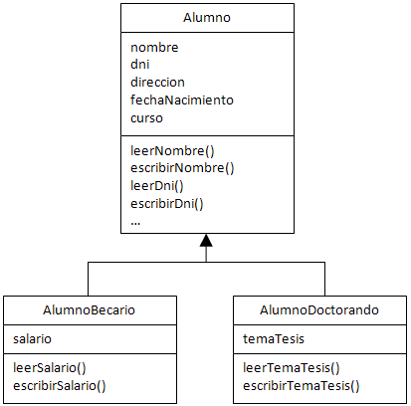
HERENCIA POR GENERALIZACIÓN (II)
En la figura se observa como se hace general, de manera ascendente, lo que es común.
En este caso la clase nueva es la superclase y las clases existentes pasan a ser subclases.

Slide 16
HERENCIA SIMPLE Y HERENCIA MÚLTIPLE
Hasta ahora hemos aplicado lo que se conoce como herencia simple, es decir, toda subclase hereda de una única superclase (cada clase tiene sólo un padre).
Hay lenguajes (Java no) que permiten definir una clase a partir de dos o más clases; esto se conoce como herencia múltiple.

Slide 17
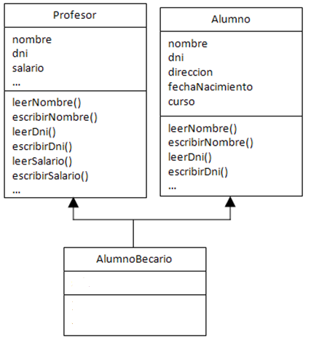
HERENCIA SIMPLE Y HERENCIA MÚLTIPLE (II)
Derivamos AlumnoBecario a partir de Alumno y de Profesor.
Pero tenemos un problema: El becario tendrá dos atributos repetidos (nombre y dni), así como los métodos accesores.
Este es un problema típico de la herencia múltiple.

Slide 18
HERENCIA SIMPLE Y HERENCIA MÚLTIPLE (III)
DUPLICIDAD Y HERENCIA REPETIDA
Duplicidad es lo que nos ha ocurrido con AlumnoBecario al derivar de dos superclases: hemos duplicado el atributo nombre y el atributo dni.
¿Puede la duplicidad de la herencia múltiple ser algo deseable?
Puede. Imaginemos en el caso anterior que al becario le interesa acceder a una aplicación identificado como profesor (con privilegios) y a la misma aplicación como alumno.

Slide 19
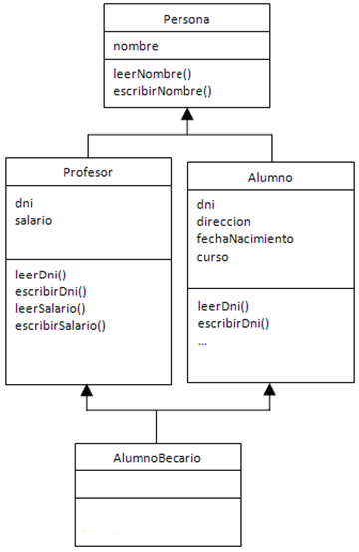
HERENCIA SIMPLE Y HERENCIA MÚLTIPLE (IV)
DUPLICIDAD Y HERENCIA REPETIDA (II)
Se dice que hay herencia repetida cuando un clase acaba heredando por dos caminos diferentes.
En la figura vemos que AlumnoBecario hereda por dos vías diferentes (Profesor y Alumno) las responsabilidades de la clase Persona.

Slide 20
HERENCIA SIMPLE Y HERENCIA MÚLTIPLE (V)
Por todos estos motivos y por el objetivo de Java de tener un compilador muy eficiente se ha eliminado la posibilidad de tener herencia múltiple.
No obstante se puede simular mediante las interficies y la delegación.
Además, ante determinados problemas, es necesario la característica de las clases anidadas para suplir la ausencia de herencia múltiple.

